Slide 1


ỦY BAN NHÂN QUẬN LONG BIÊN
TRƯỜNG MẦM NON TUỔI HOA
******
LÀM QUEN VỚI TOÁN
Đề tài: Nhận biết hình tròn, hình vuông
Lớp: Mẫu giáo bé C2
Giáo viên thực hiện: Nguyễn Thị Thanh
Năm học: 2021- 2022

Slide 2
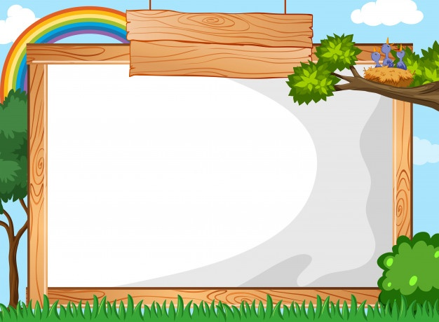
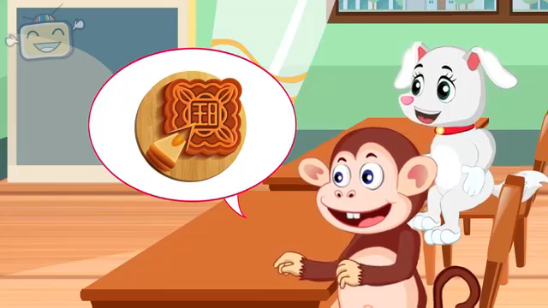
Hát bài “ Tròn tròn vuông vuông”

Slide 3
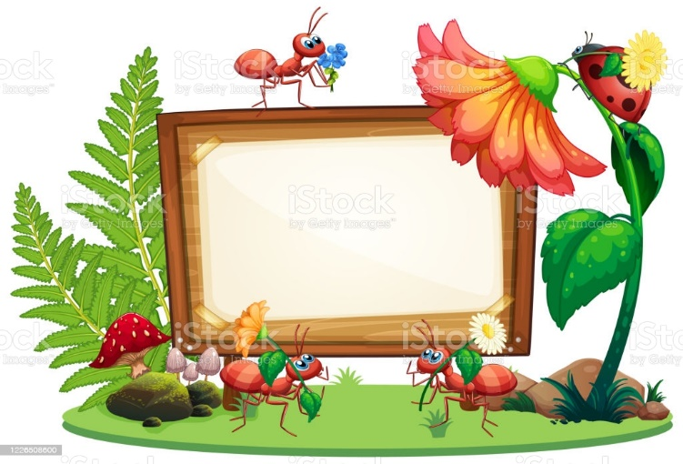
Nhận biết hình tròn, hình vuông

Slide 4

Đây là hình gì?
Hình tròn

Slide 8

Hình vuông

Slide 12
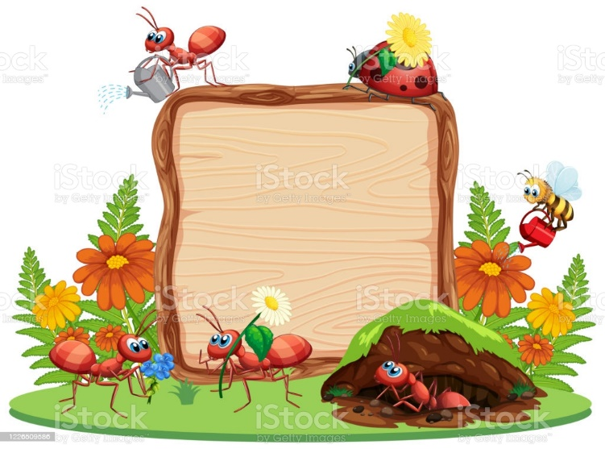
So sánh hình tròn- hình vuông

Slide 15

Trò chơi: Thử tài của bé

Slide 16
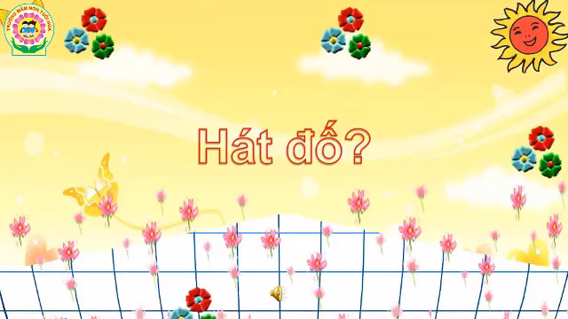

Slide 17

Xin chào và hẹn gặp lại các con!

